Slide 1
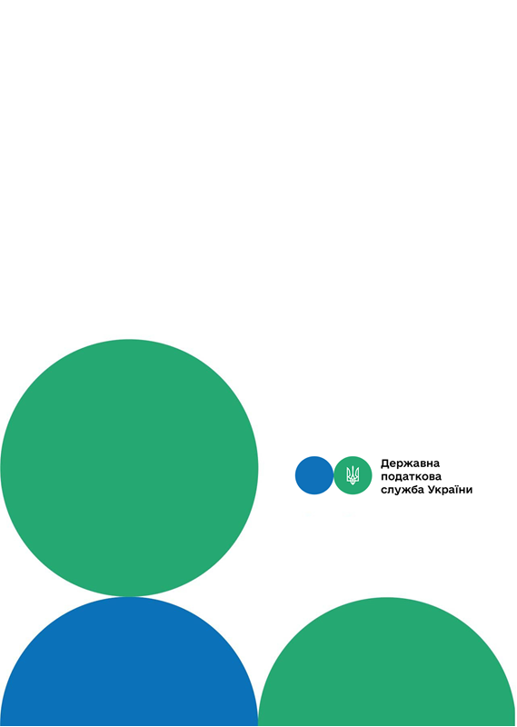
Будьте в курсі податкового законодавства: користуйтеся офіційними джерелами інформації податкової служби Дніпропетровщини!
Головне управління ДПС у Дніпропетровській області
Державна податкова служба України
До уваги неприбуткових організацій, які надають благодійну допомогу!
сторінка на
«Facеbook»
сторінка на
«Youtube» каналі
жовтень 2023
dp.ikc@tax.gov.ua

Slide 2
тРАВ
Головне управління ДПС у Дніпропетровській області щодо, чи може громадська організація у статусі неприбуткової надавати благодійну допомогу учасникам бойових дій (військовослужбовцям) або постраждалим на території бойових дій, якщо статутом зазначеної організації таку діяльність не передбачено? чи можливо, щоб така благодійна допомога була нецільова, постійна (кожного місяця), без обмежень у сумі, інформує.
Обов’язковими умовами перебування громадської організації у статусі неприбуткової є, зокрема, заборона розподілу доходів (прибутків) або їх частини серед засновників (учасників), членів такої неприбуткової організації, працівників (крім оплати їхньої праці, нарахування єдиного соціального внеску), членів органів управління та інших пов’язаних з ними осіб, як це передбачено абзацом третім п.п. 133.4.1 п. 133.4 ст. 133 Податкового кодексу України (далі – ПКУ), та використання своїх доходів (прибутків) виключно для фінансування видатків на утримання такої неприбуткової організації, реалізації мети (цілей, завдань) та напрямів діяльності, визначених її установчими документами.
Водночас, на період дії правового режиму воєнного, надзвичайного стану не вважається порушенням вимог п. 133.4 ст. 133 ПКУ здійснення неприбутковою організацією передачі майна, надання послуг, благодійної допомоги, використання доходів (прибутків) для фінансування видатків, не пов’язаних з реалізацією мети та напрямів діяльності,
передбачених її установчими документами, на цілі, що визначені п. 63 підрозділу 4 розділу ХХ ПКУ.
При цьому серед переліку можливих отримувачів благодійної допомоги згідно з п. 63 підрозділу 4 розділу ХХ ПКУ таких фізичних осіб як військовослужбовці окремо не визначено.
Натомість, на період дії правового режиму воєнного, надзвичайного стану не є підставою для виключення громадської організації з Реєстру неприбуткових установ та організацій надання такою організацією благодійної допомоги фізичним особам, які не є засновниками, учасниками такої організації або пов’язаними з ними особами та які мешкають (мешкали) на території населених пунктів, де проводяться (проводилися) бойові дії, та/або вимушено залишили місце проживання у зв’язку з проведенням бойових дій у таких населених пунктах та, в тому числі, взяті у встановленому законодавством порядку на облік у структурних підрозділах з питань соціального захисту населення районних, районних у м. Києві державних адміністрацій, виконавчих органів міських, районних у містах (у разі утворення) рад.
Щодо періодичності та обмежень у сумі благодійної допомоги, що надається на підставі п. 63 підрозділу 4 розділу ХХ ПКУ, то ПКУ таких спеціальних обмежень не встановлено, а цільове спрямування такої допомоги обумовлено категорією осіб, яким зазначена благодійна допомога надається.
1
2

